Slide 1

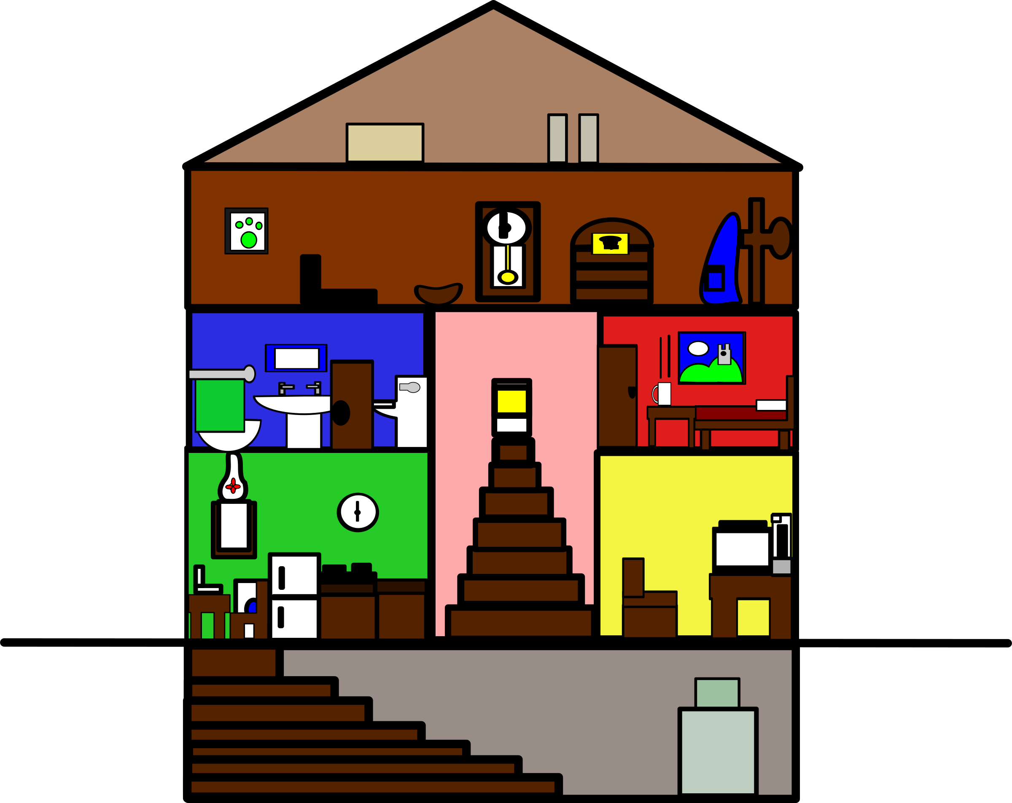
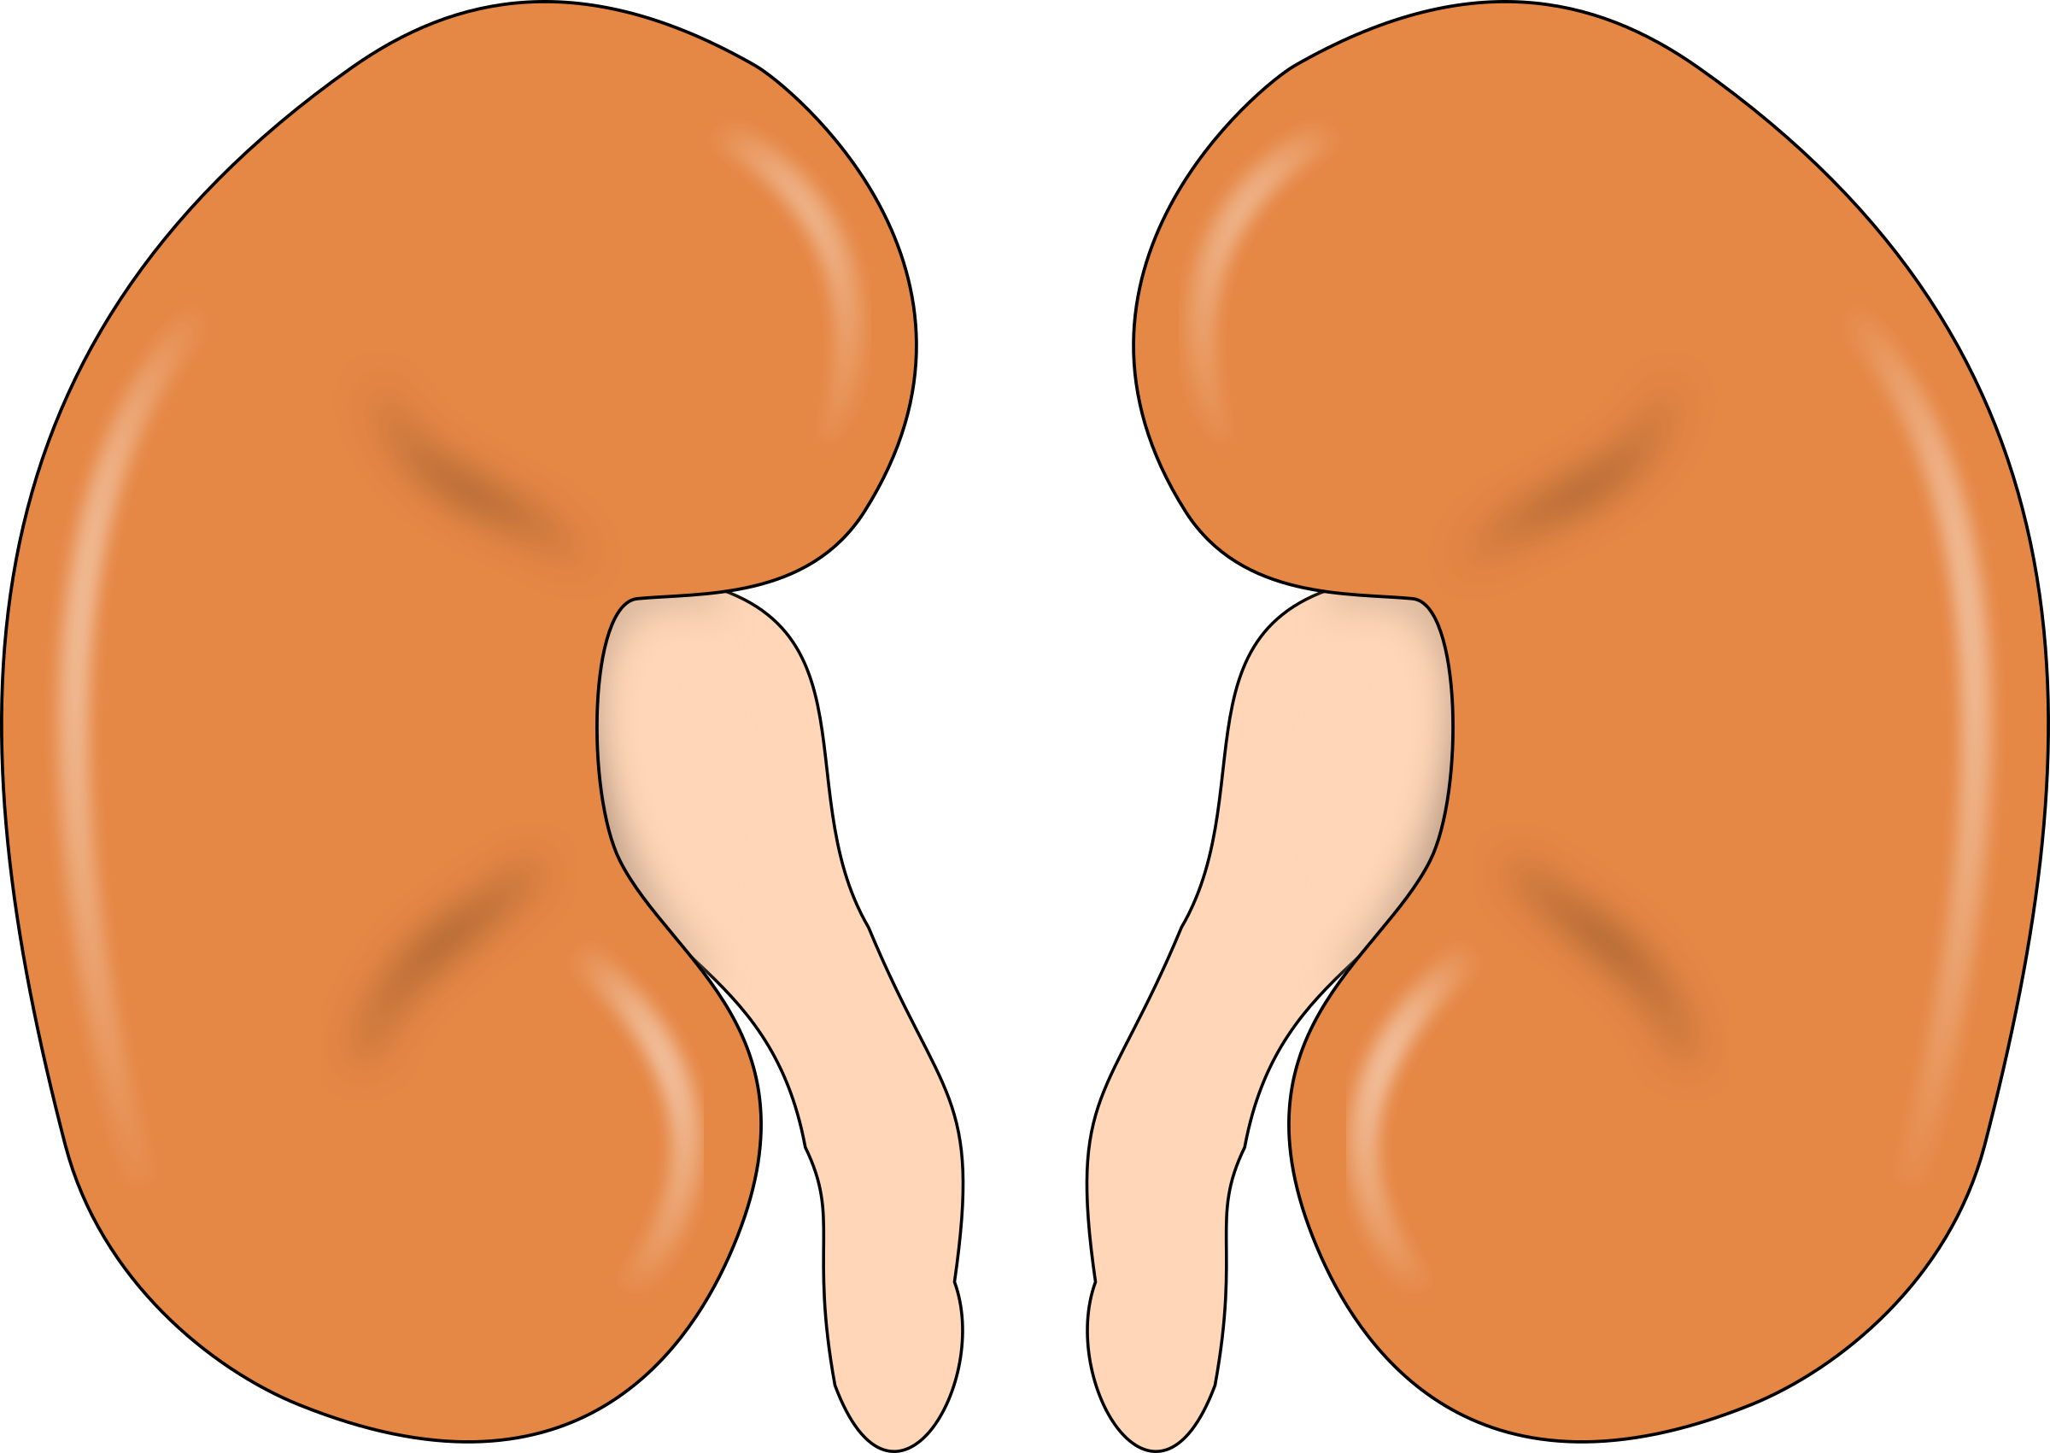

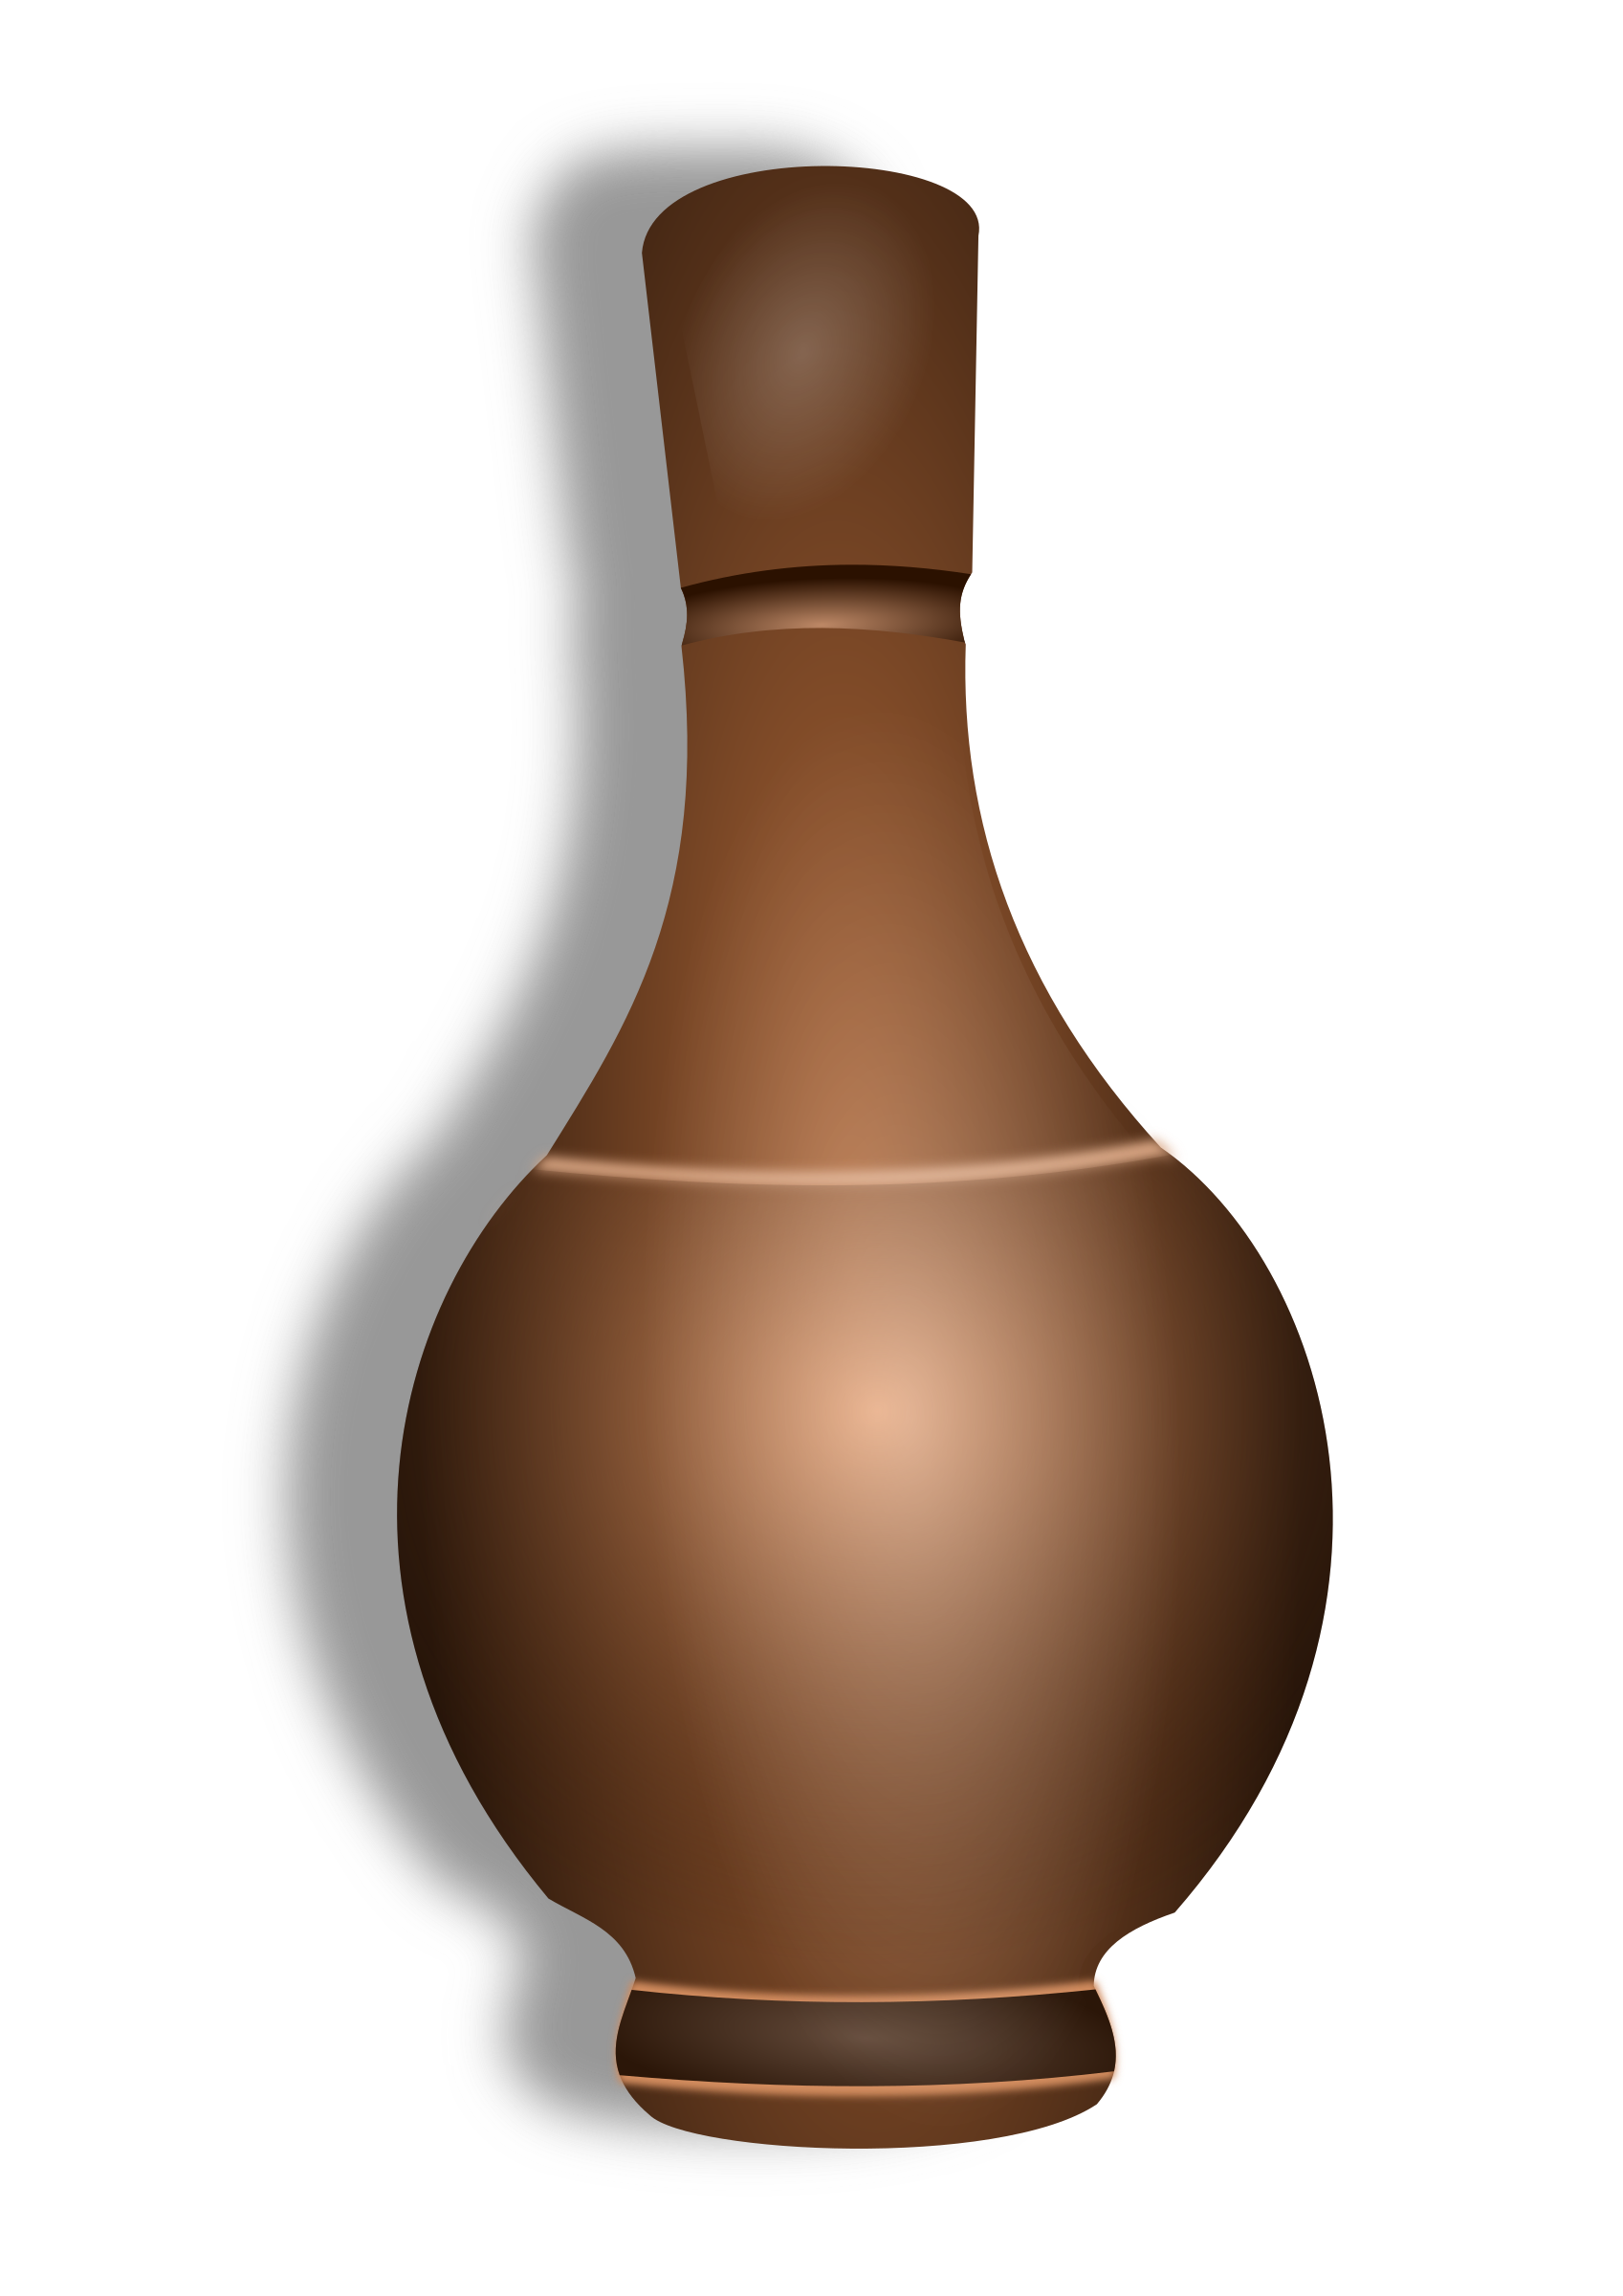
אלגוריתמים 2 – מנגנונים - מפה
עולם ללא כסף
שידוכים
שיבוצים
החלפות
מכרזים
עולם עם כסף
אלגוריתמי אופטימיזציה
א
ב
3
1
5
10
4
ג
ד
1

